Slide 1
Vetores
Alex Sandro Costa e Everton Freitas Godinho

Slide 2
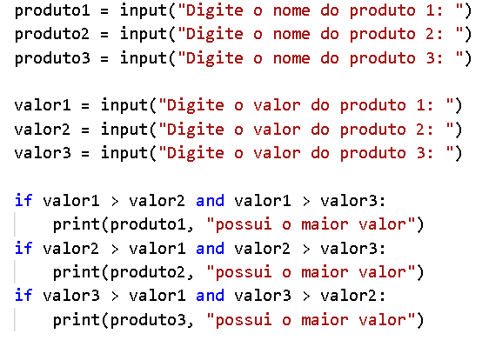
Exemplo motivacional

Slide 3
Vetores
No exemplo anterior, a lista de produtos era pequena, mas e se fossem 100 produtos?
Nesse caso, o exemplo cresceria consideravelmente por ter muitas entradas
Um vetor é uma variável indexada, ou seja, uma variável capaz de armazenar vários valores através de índices

Slide 4
Listas
O Python implementa vetores através de listas
precos = [7.90, 3.15, 1.99]
produtos = [“Arroz”, “Banana”, “Maçã”]
lista = [“Caneta”, 20, 0.79]
Python aceita listas com tipos diferentes
Os colchetes determinam o início e o fim da lista
As vírgulas determinam os valores da lista
O primeiro índice da lista sempre é o índice 0
Os índices sempre são valores inteiros

Slide 5
Listas
Para ler ou escrever em uma certa posição da lista é necessário informar a posição entre os colchetes
Considere as listas do slide anterior
print(produtos[0]) → imprime Arroz
soma = precos[0] + precos[1] + precos[2] → 13.04
print(lista[1]) → imprime 20
lista[1] = 15 → altera o valor de 20 para 15
print(lista[1]) → imprime 15
lista[0] = 0.25 → altera o valor de “Caneta” para 0.25
lista[2] = “Lápis” → altera o valor de 0.79 para “Lápis”

Slide 6
Comandos range, append e len
Para a criação e leitura de listas, os comandos range append e len são utilizados
O comando range cria uma lista começando do 0 até o número informado entre os parênteses menos um
for i in range(3) → cria a lista [0,1,2]
Essa lista serve para iterar sobre o índice i
O comando append adiciona o elemento fornecido entre os parênteses ao final da lista
lista = [0,1,2]
lista.append(3) → [0,1,2,3]
O comando len retorna a quantidade de elementos existentes no vetor
len(lista) → 4

Slide 7
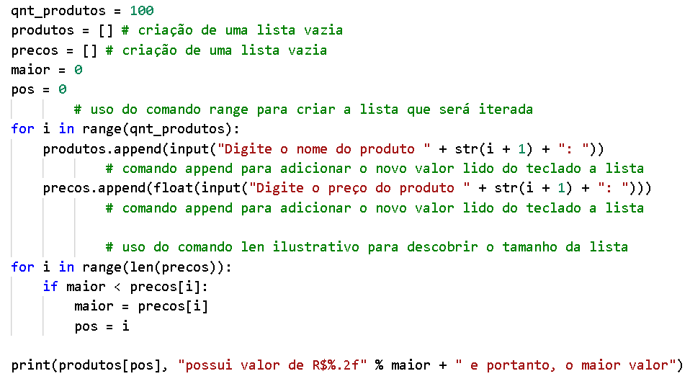
Exemplo motivacional usando vetores

Slide 8
Agora é sua vez!
Escreva um algoritmo que leia uma lista de 5 números e imprima a média aritmética dos valores lidos e quais valores são maiores do que a média calculada.
Escreva um algoritmo que leia uma lista de 10 números. Após essa leitura, o algoritmo deve ler um valor informado pelo usuário e imprimir a posição do valor na lista. Caso o valor não seja encontrado, o algoritmo imprime o valor -1, indicando a ausência do valor.
Uma string pode ser tratada como uma lista de caracteres. Escreva um algoritmo que leia uma palavra, inverta essa palavra e escreva a palavra inversa na tela.

Slide 9
Agora é sua vez!
4. Escreva um algoritmo que leia uma palavra e imprima uma nova string em que os pares de letras consecutivas na string original são invertidas. Se a string de entrada tiver um número ímpar de letras, a última letra deve permanecer inalterada.
entrada = exemplo
saída = xemelpo
entrada = exemplar
saída = xemelpra

